Slide 1
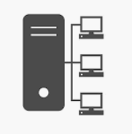
HUFSmartkey REST API 소개
발표자 : 201802719 이유진

Slide 2
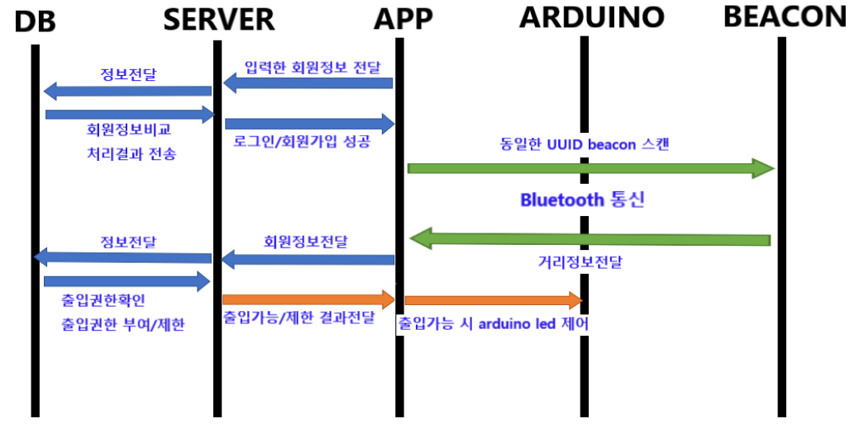
1. 제품흐름도

Slide 3
1. 코드설명

Slide 4
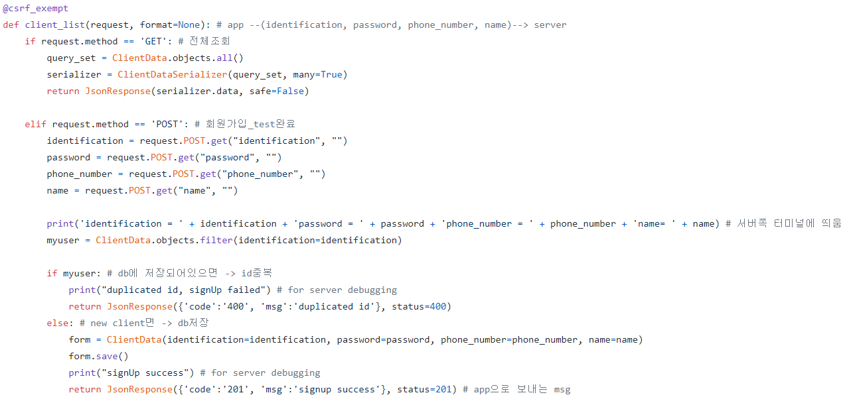
1. SignUp
client로 부터 data를 받아
맞는 변수에 저장한다.
db에 저장되어있는지 확인
있다면 -> 중복이므로 회원가입 실패
없다면 -> 새로운 회원이므로 회원가입 성공

Slide 5
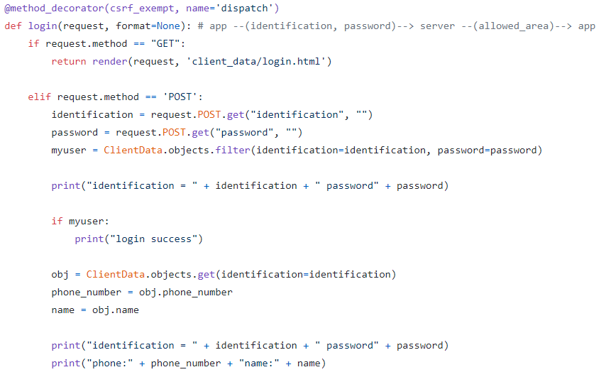
2. LOGIN
로그인 시 client가 입력한 정보들을 POST로 받아와 변수에 저장합니다..
이때, 사업자인지 guest인지 확인하기 위하여 소상공인 db에 로그인한 client가 있는지 확인합니다.

Slide 6
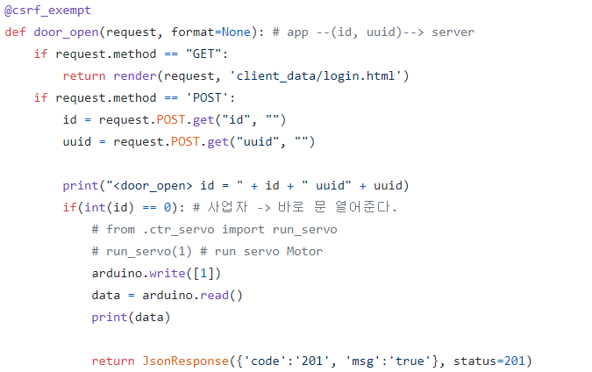
3. door open - 사업자
client가 출입을 요청할 때, 만약 이 client가 사업자라면(id==0) 바로 문을 열어주고, led를 켜줍니다.(문 열림 체크)

Slide 7
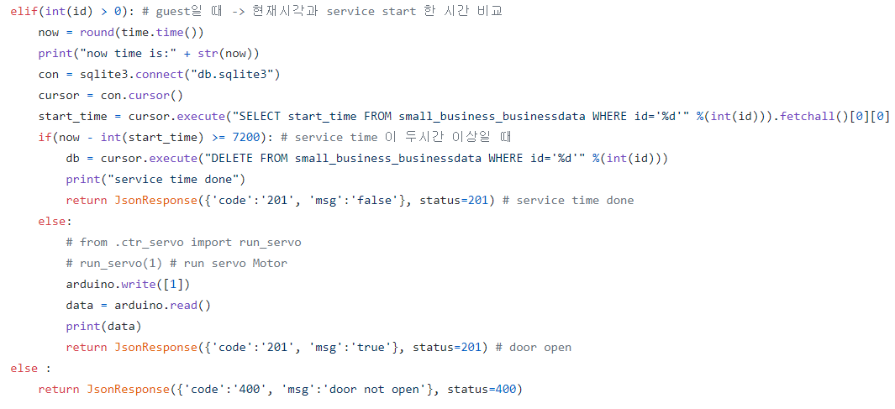
3. door open - guest
만약 guest라면, 출입요청시 서비스타임이 만료되었는지 확인해야합니다. db에 저장되어있는 guest qr check시간과 현재시각을 비교하여 만약 2시간이 지났다면 db에서 삭제하고, 출입권한부여를 하지 않습니다.
두시간이 지나지 않았다면 led를 켜줍니다(문열림 체크)

Slide 8
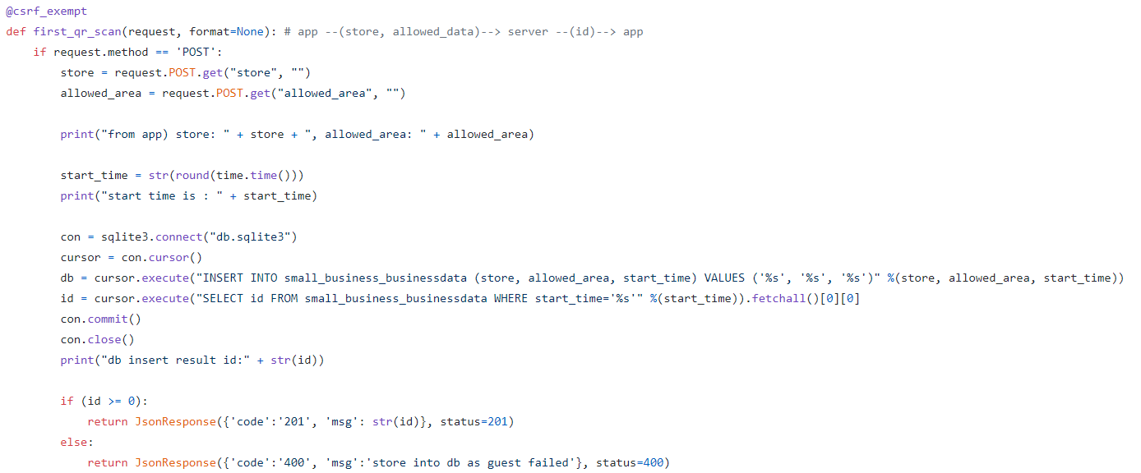
4. guest qrcode
client가 qr code를 찍으면 POST로 server에게 가게이름과 가게에서 미리 설정해둔 guest 출입가능구역을 보내줍니다.
이제 guest도 출입가능한 구역이 생겼기 때문에 소상공인 db에 guest로 추가를 해줍니다.
guest는 시간제한이 있으므로 qr을 시간을 같이 db에 저장해줍니다.

Slide 9
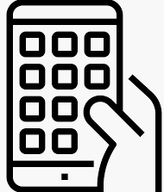
HUFSmartkey APP, Retrofit2 소개
발표자 : 201602560 이재성

Slide 10
HUFSmartKey APP 소개

Slide 11
1. GUEST

Slide 12
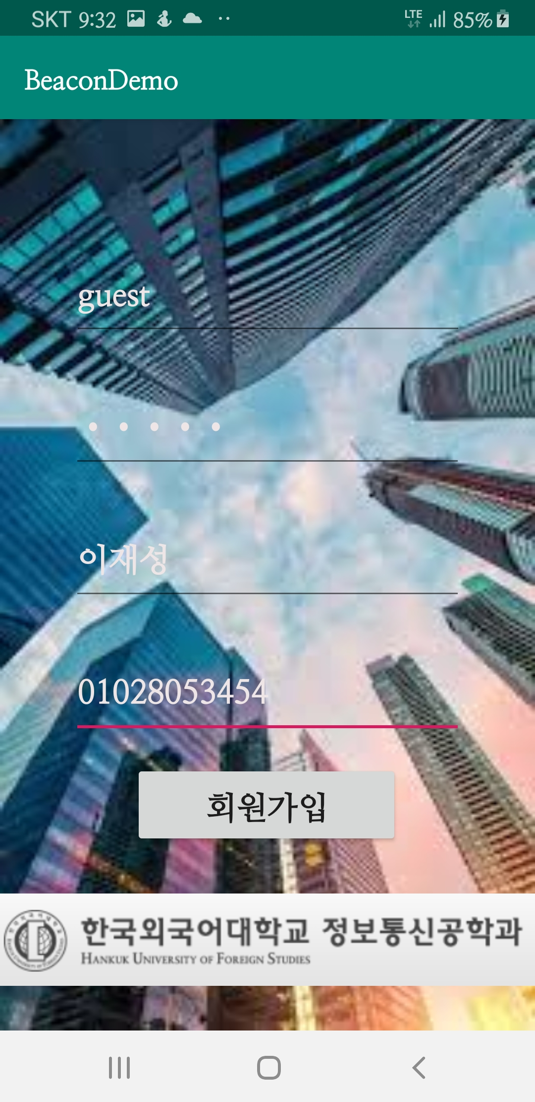
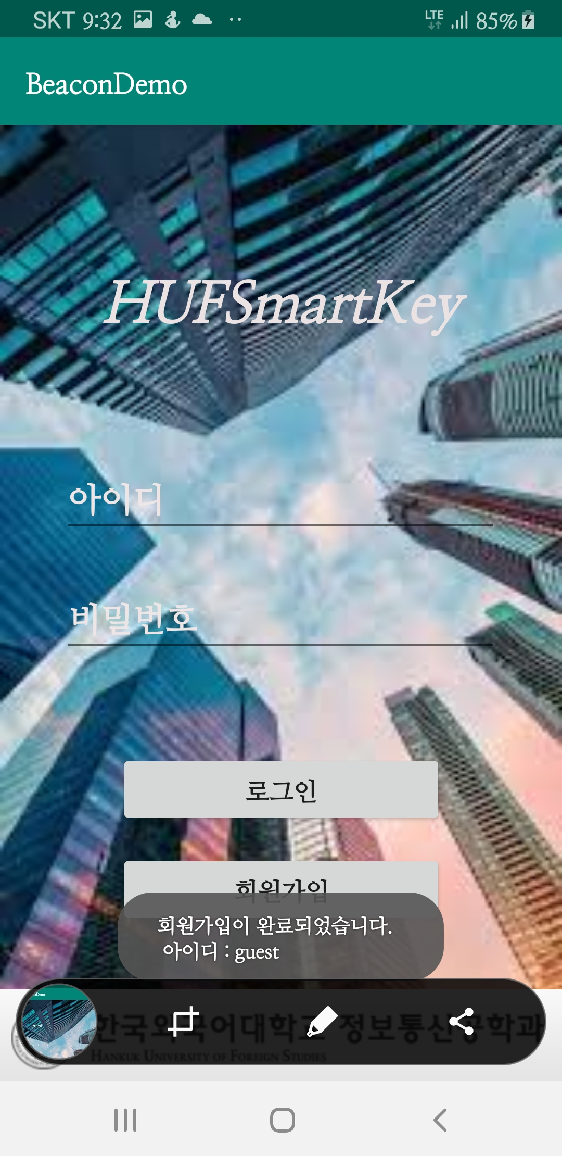
1. SIGN UP
정상적인 Sign up이 완료되면,
Toast 메시지로 회원가입 완료 문구와 아이디를 띄워 줌.

Slide 13
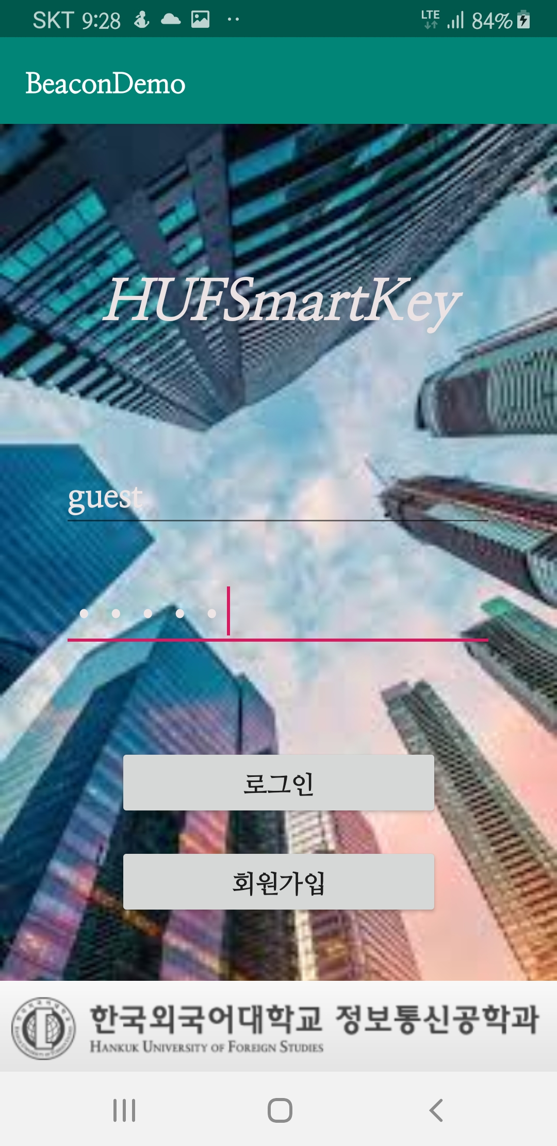
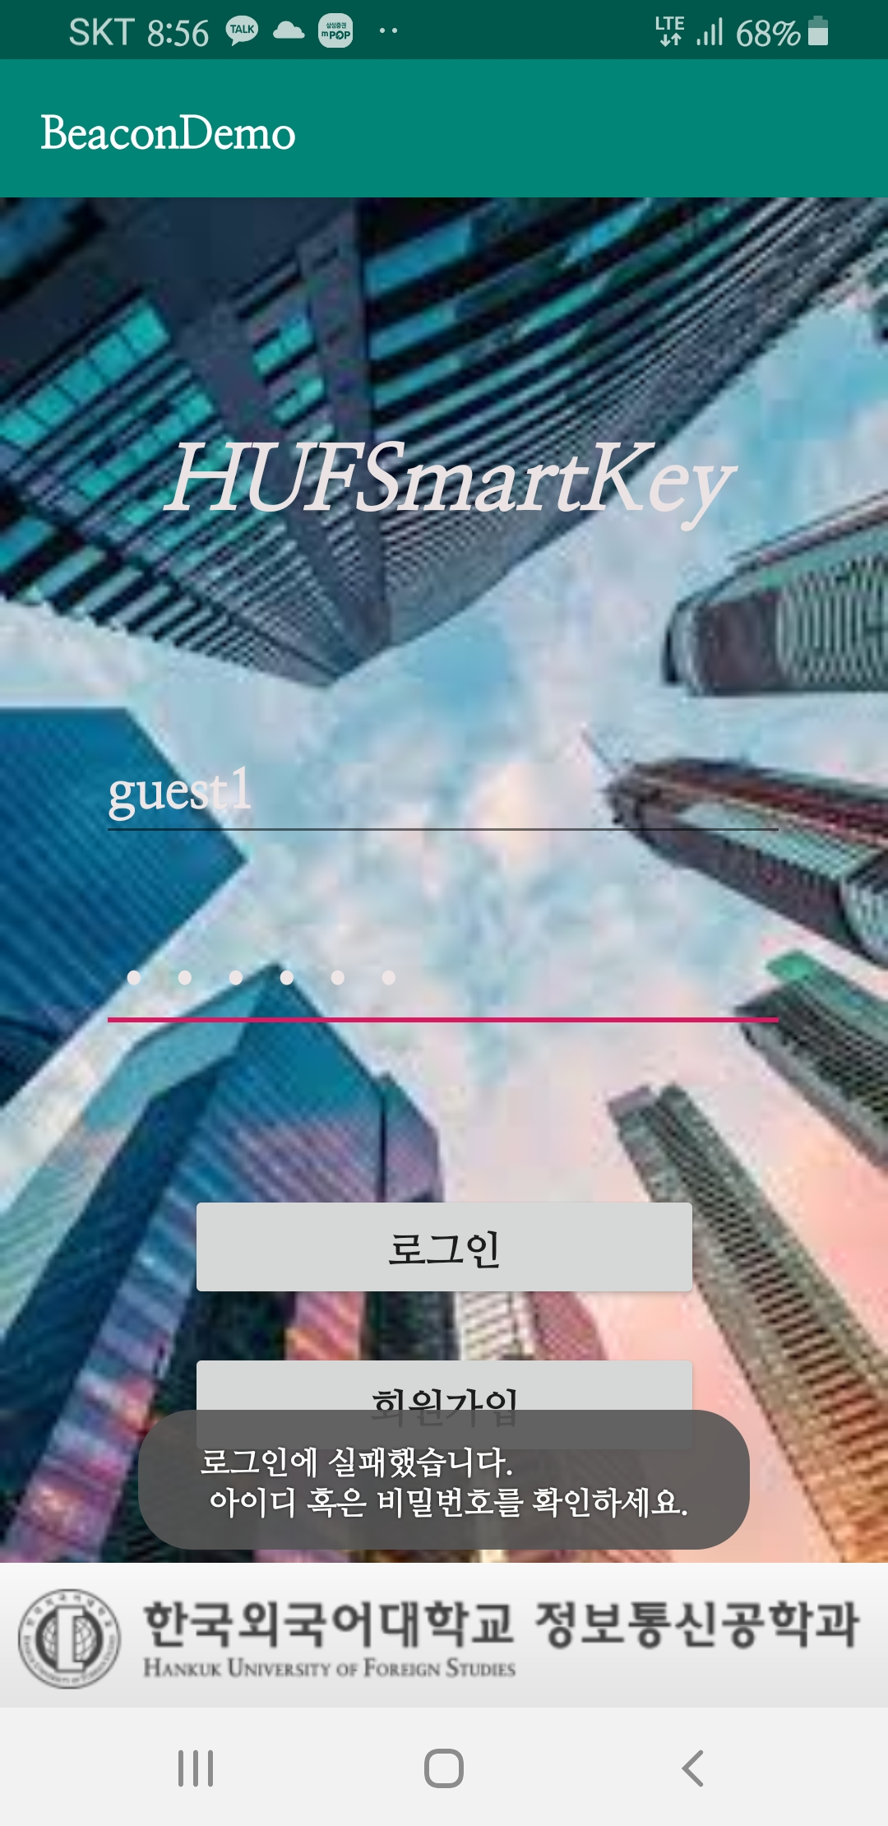
2. LOGIN
입력한 계정이 DB에 존재하면 로그인 성공.
입력한 계정이 DB에 존재하지 않으면 로그인 실패 -> Toast 메시지를 띄워 줌.

Slide 14
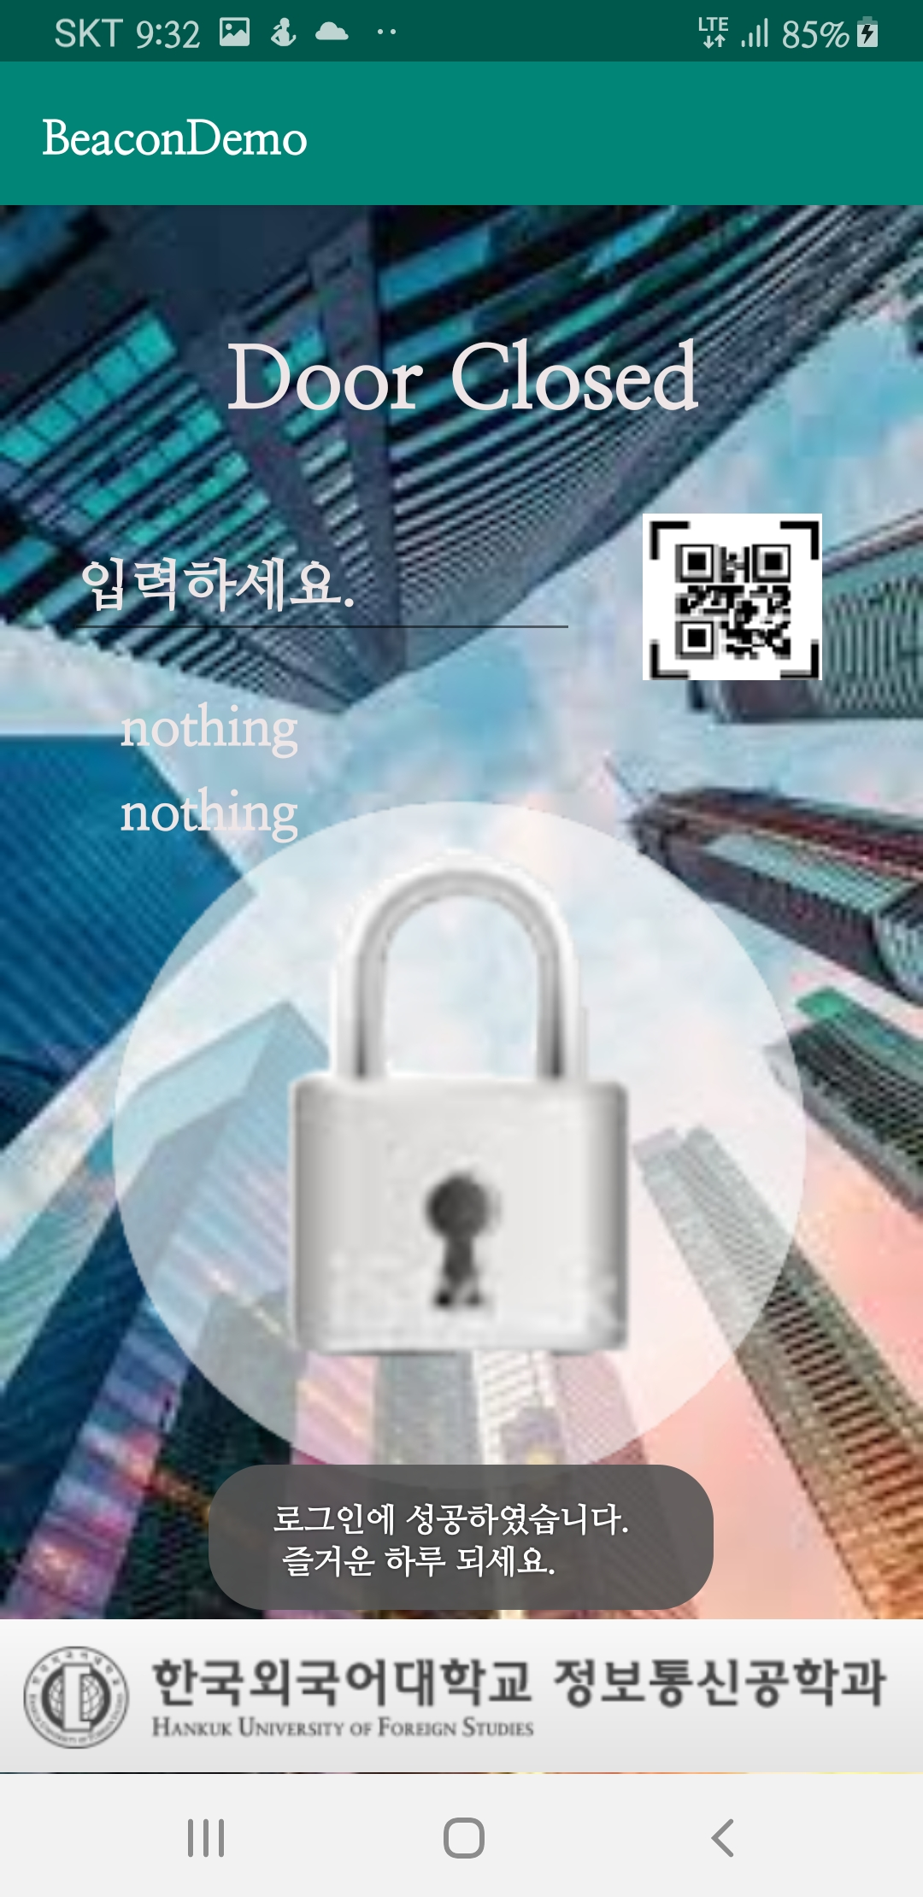
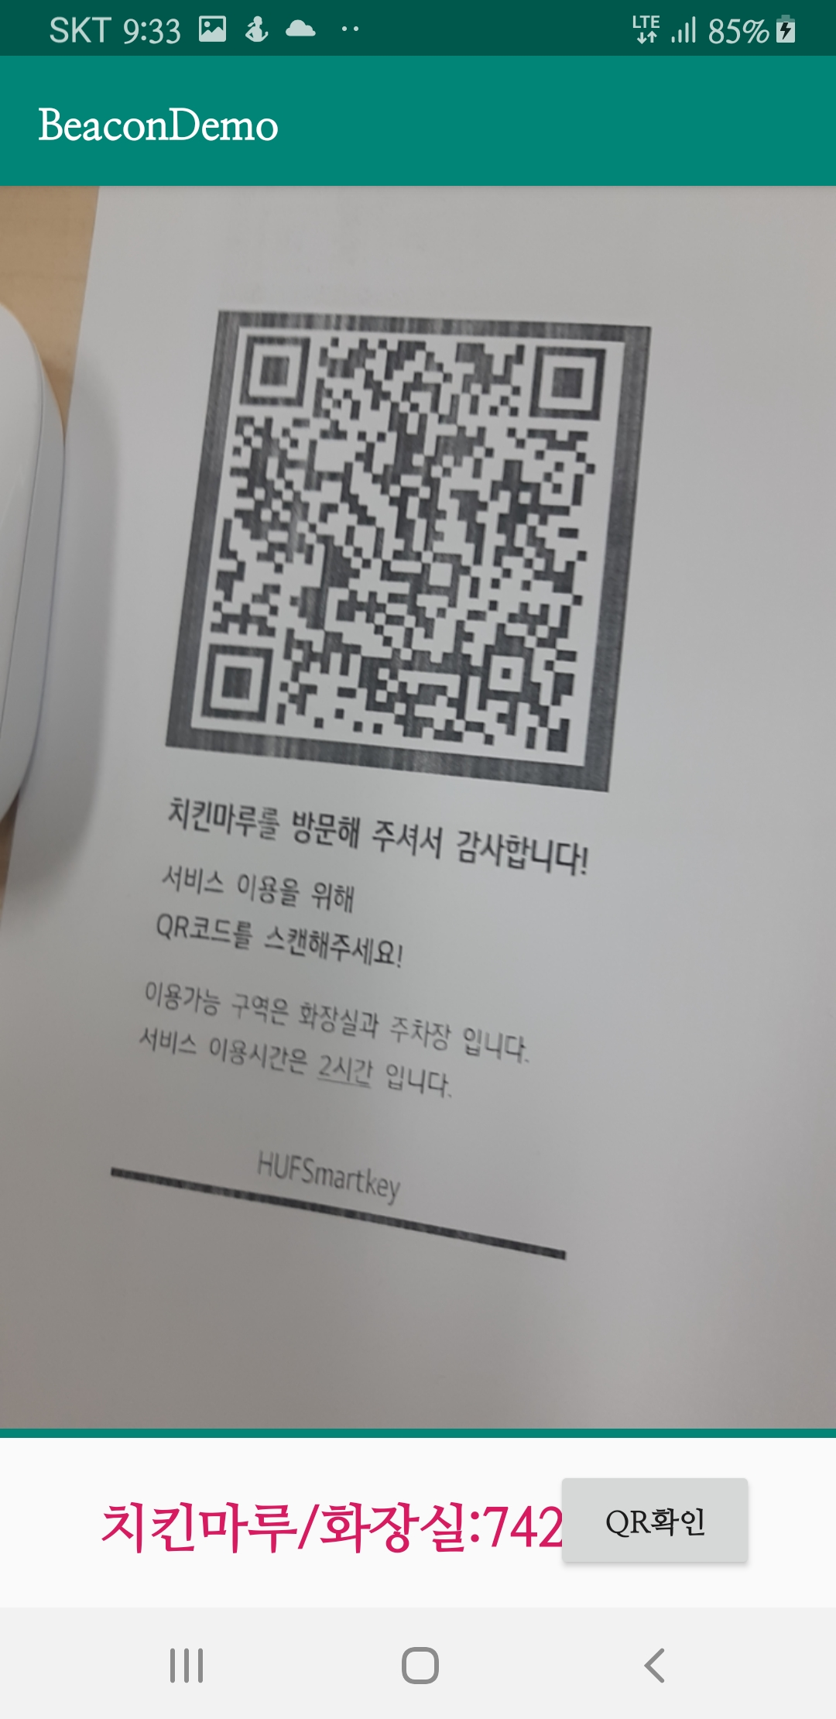
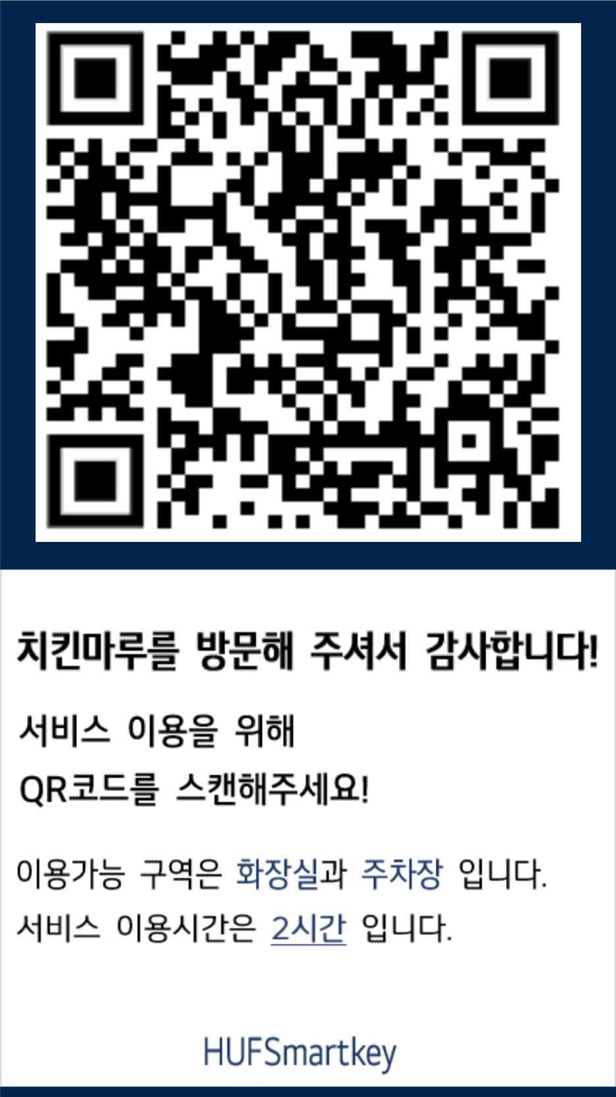
3. LOCK
Guest는 현재 접근할 수 있는 구역이 없음.
가게 내 QR CODE인증 필요.

Slide 15
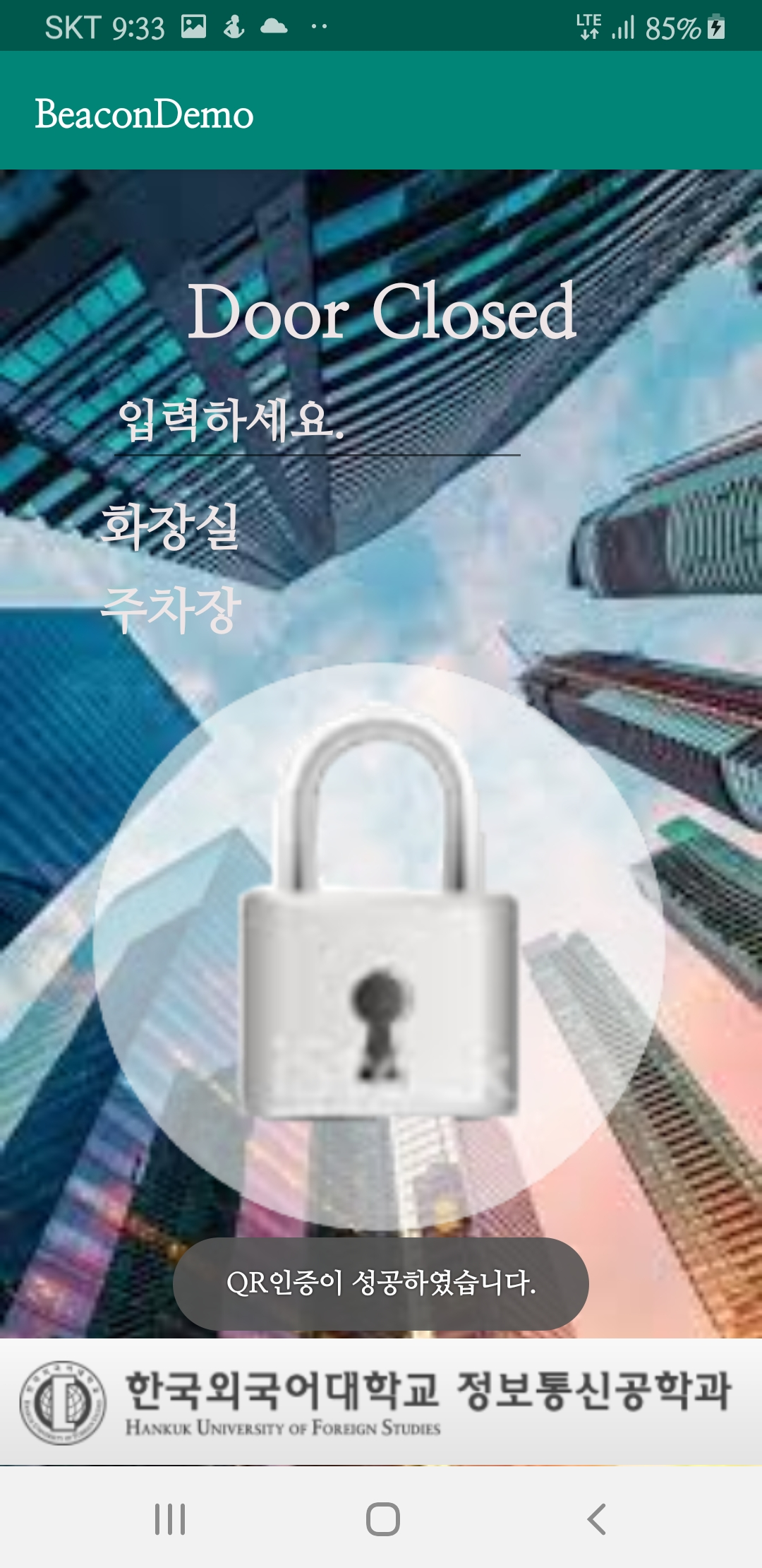
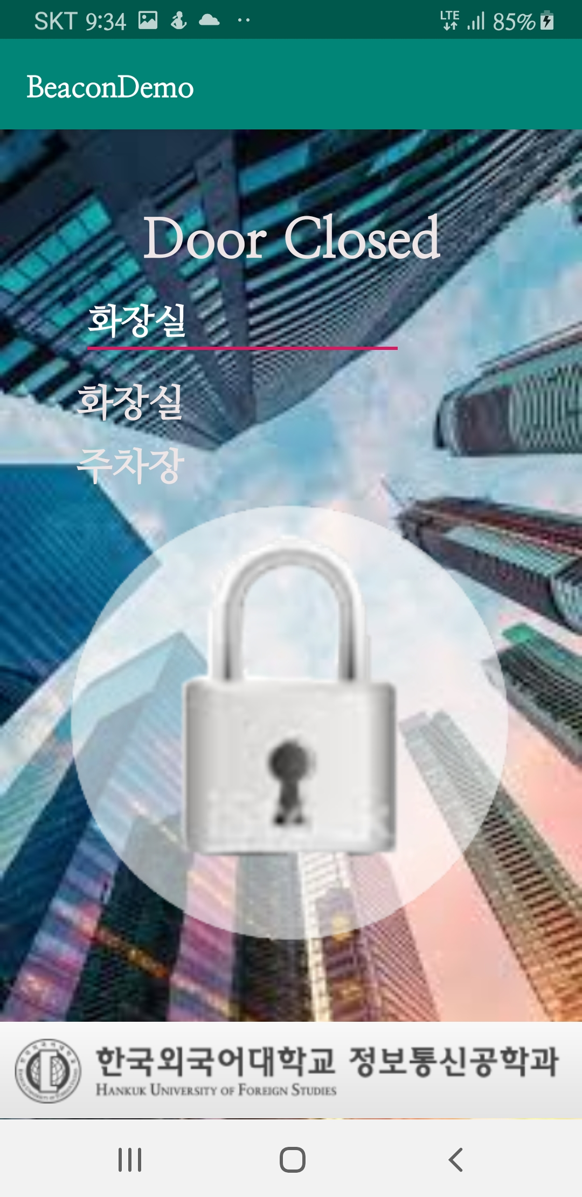
4. 출입 권한
QR Code 인증 후 출입 가능한 리스트 표시
출입하고자 하는 구역을 입력 -> 자물쇠 버튼 클릭하여 출입 권한 요청

Slide 16
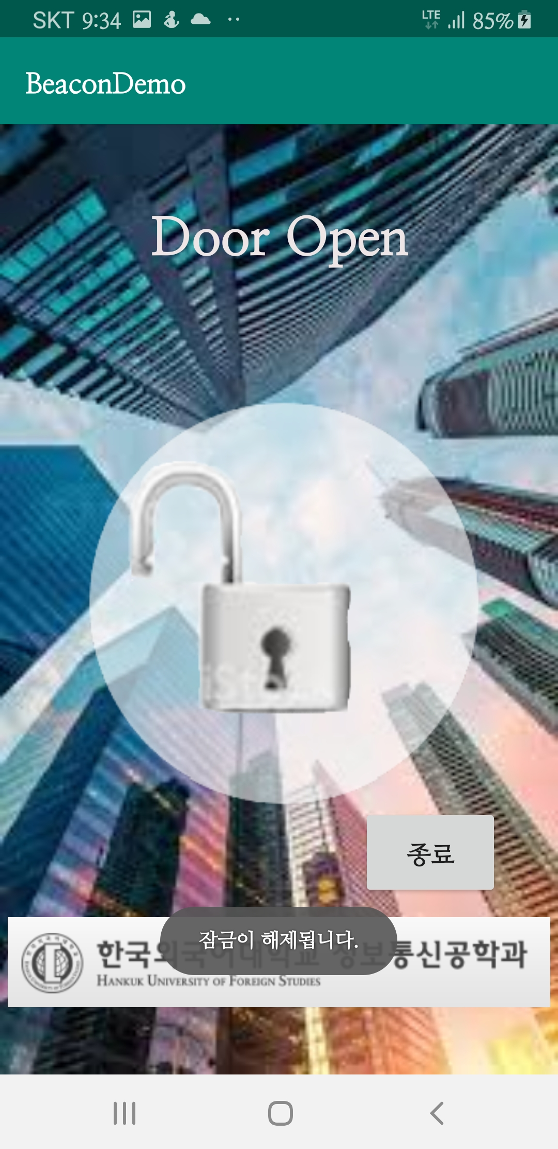
5. UNLOCK
비콘과 사용자의 거리가 10cm 이내이고, QR Code 인증 후 2시간 이내이면 unlock

Slide 17
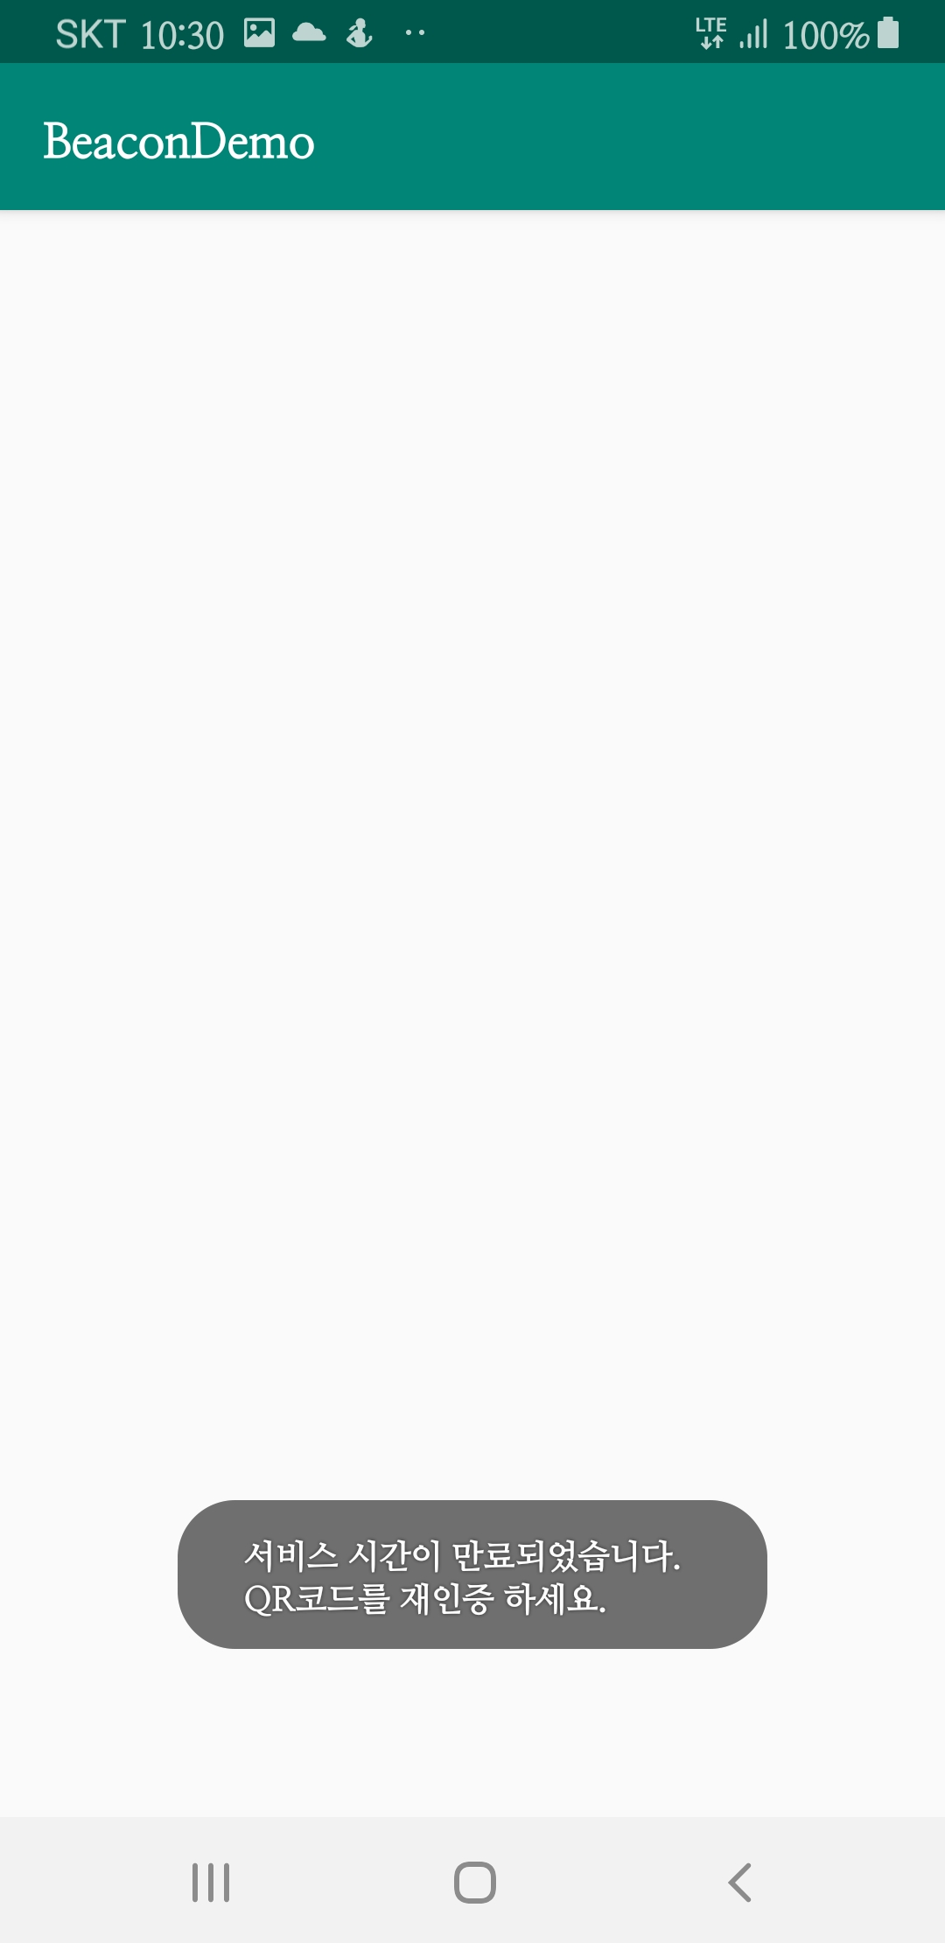
5. 서비스 만료
QR Code 인증 후 2시간이 지나면 서비스 시간 만료. 문이 열리지 않음.

Slide 18
5. 서비스 만료
QR Code 인증 후 2시간이 지나면 서비스 시간 만료. 문이 열리지 않음.

Slide 19
2. OWNER

Slide 20
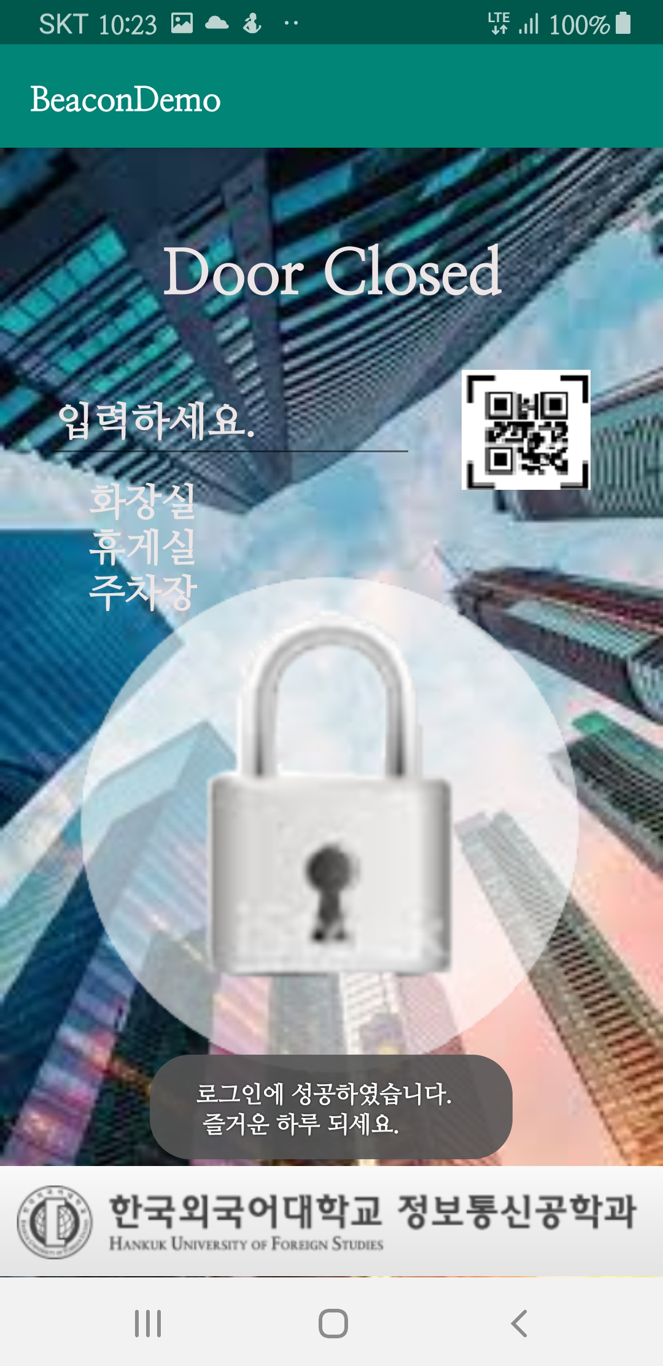
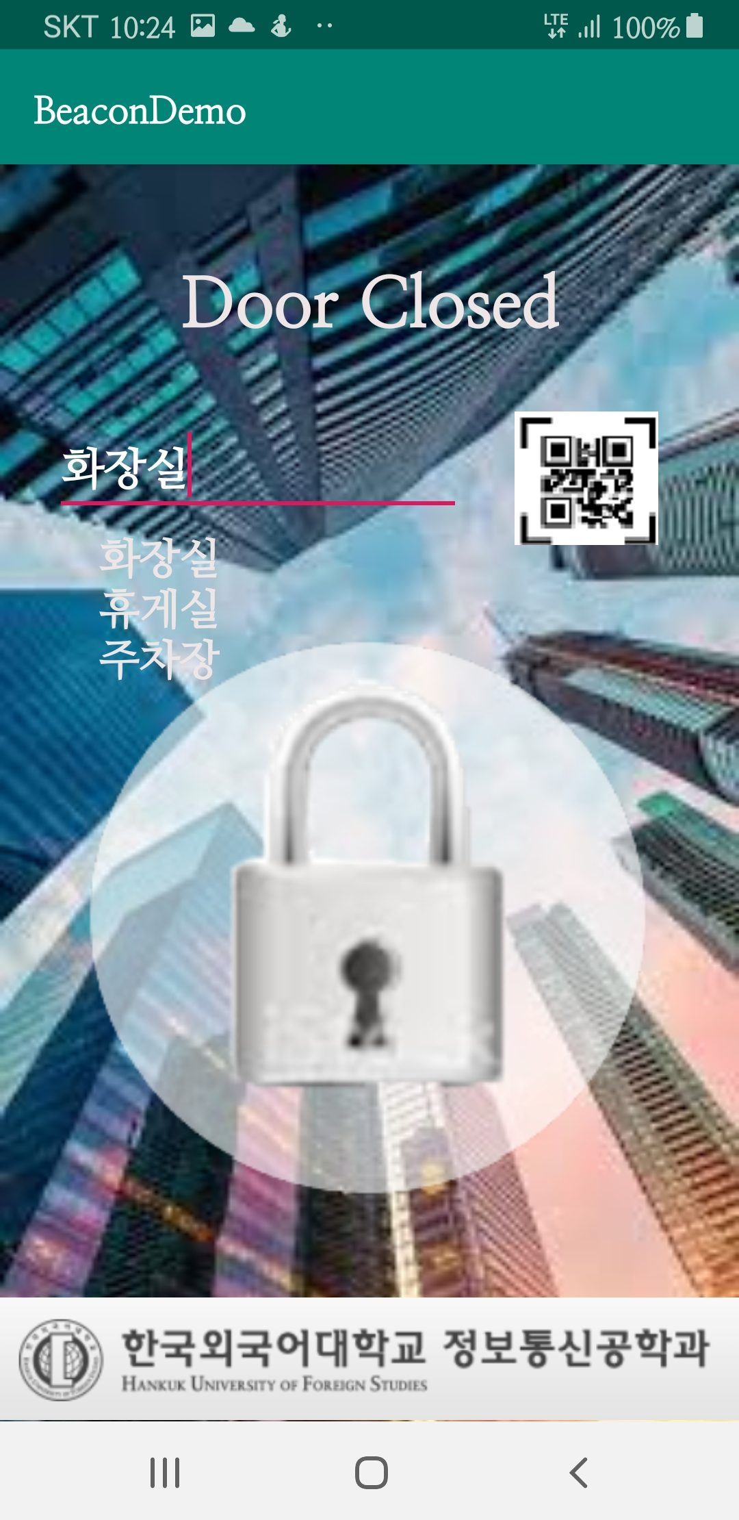
1. LOGIN -> LOCK
사업자인 경우, 출입가능구역 리스트가 바로 표시됨.
출입하고자 하는 구역을 입력 -> 자물쇠 버튼 클릭하여 출입 권한 요청

Slide 21

2. UNLOCK
unlock.

Slide 22
3. Restricted Area

Slide 23
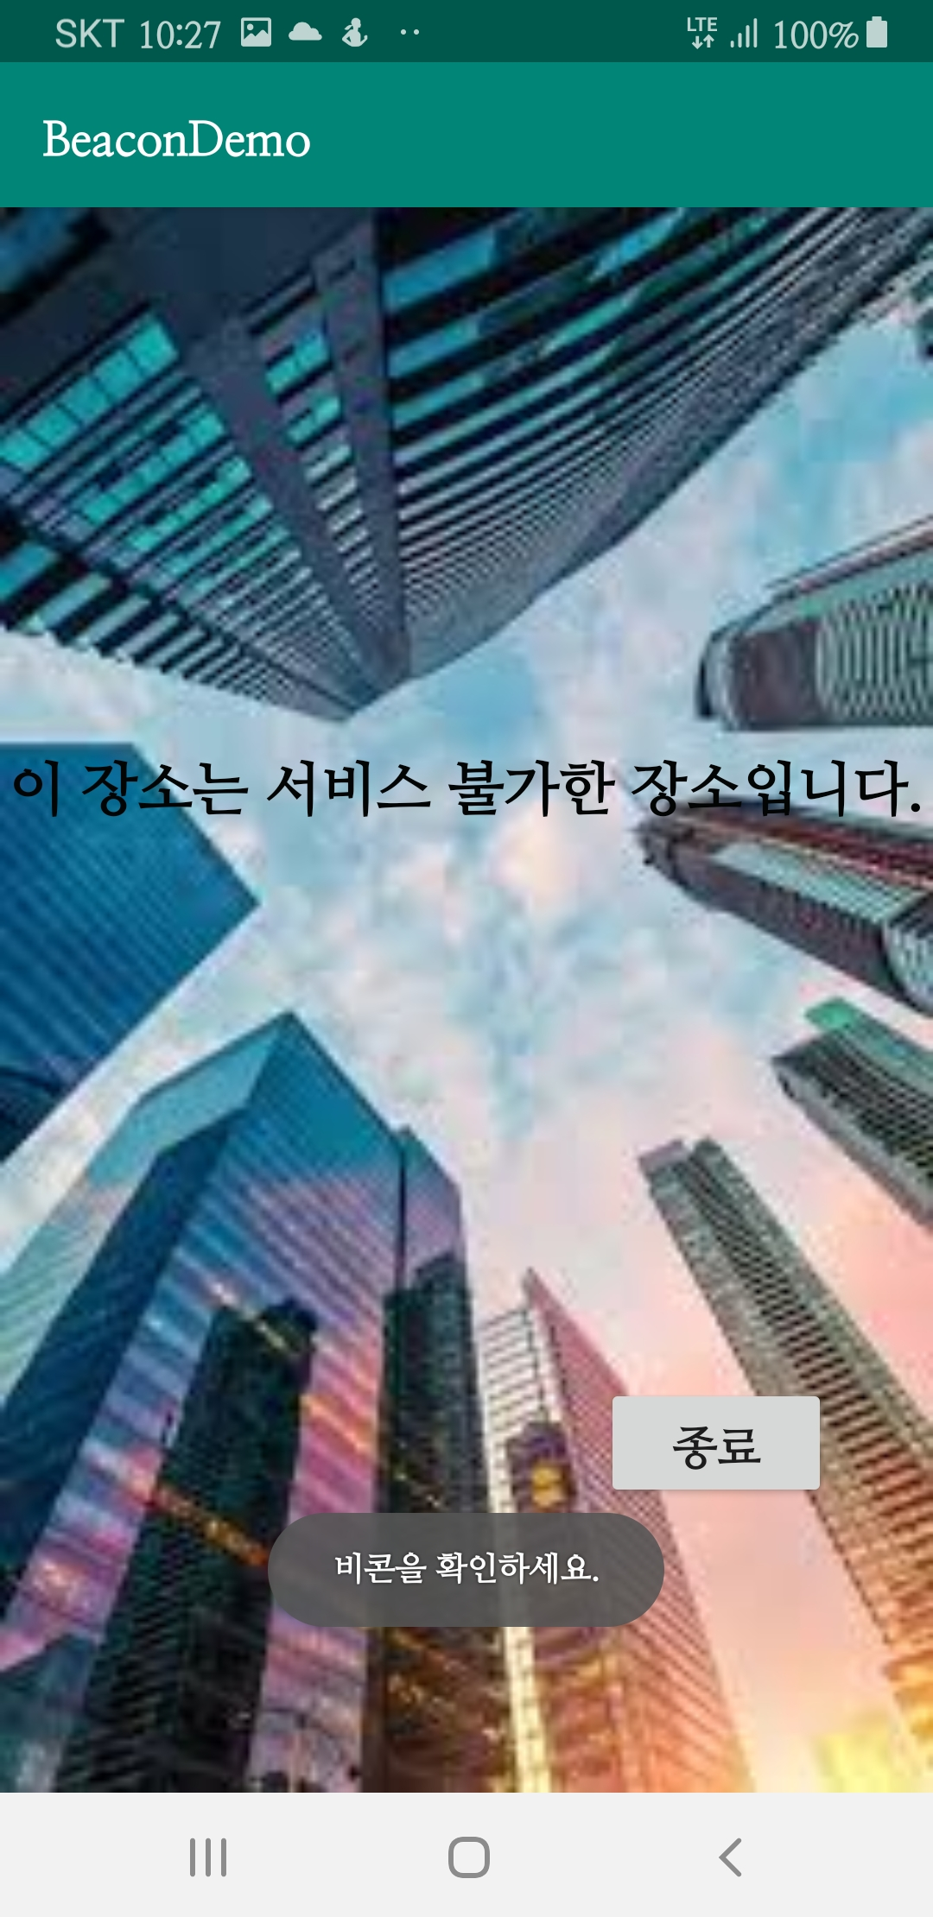
화장실 앞에서 주차장 출입을 요구할 경우
서비스가 불가함.
문이 열리지 않음.

Slide 24
HUFSmartKey Retrofit2 코드 소개

Slide 25
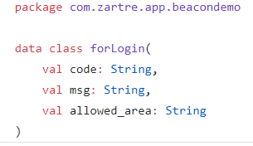
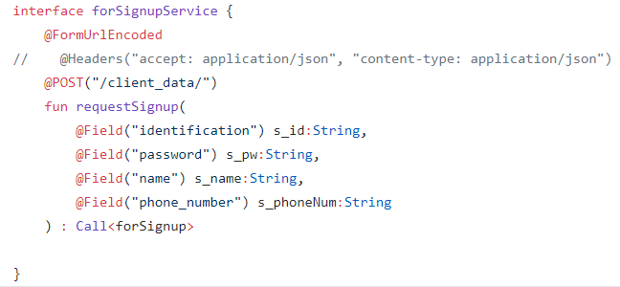
Login & Sign up
서버로부터 받아오는
Message에 담긴 정보입니다.
서버로 보내주는 정보입니다.

Slide 26
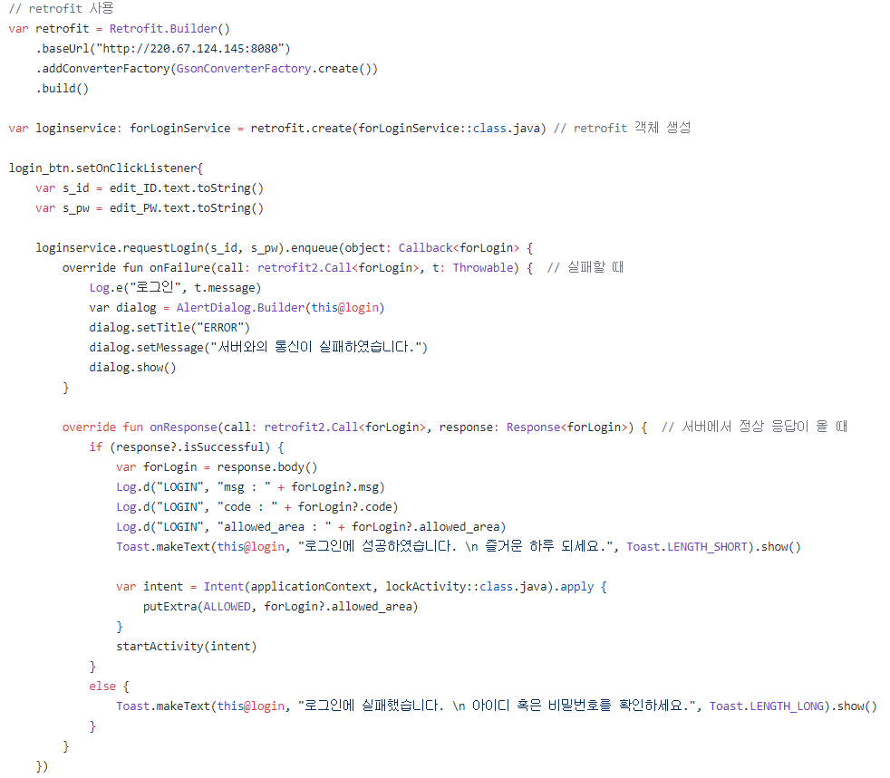
Login & Sign up
retrofit 객체를 생성합니다.
로그인 버튼을 누르면 실질적인 통신이 시작됩니다.

